Slide 1
Velha Previdência e Nova Previdência
Alexandre Manir Figueiredo Sarquis

Slide 2
Evolução da Previdência

Slide 3
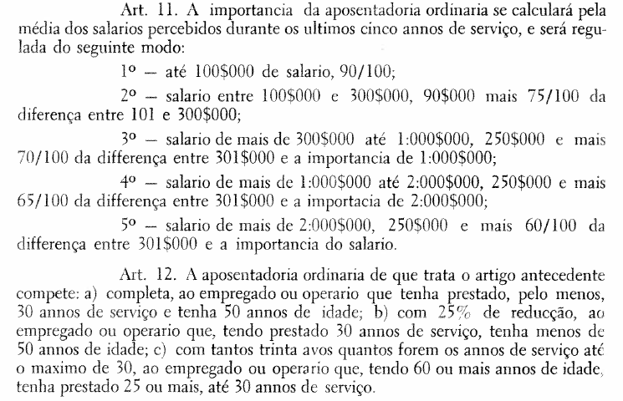
Evolução da Previdência

Slide 4
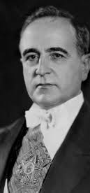
Constituição “Polaca” - 1937
Art 156 - O Poder Legislativo organizará o Estatuto dos Funcionários Públicos, obedecendo aos seguintes preceitos desde já em vigor:
d) serão aposentados compulsoriamente com a idade de sessenta e oito anos; a lei poderá reduzir o limite de idade para categorias especiais de funcionários, de acordo com a natureza do serviço;
e) a invalidez para o exercício do cargo ou posto determinará aposentadoria ou reforma, que será concedida com vencimentos integrais, se contar o funcionário mais de trinta anos de serviço efetivo; o prazo para a concessão da aposentadoria ou reforma com vencimentos integrais, por invalidez, poderá ser excepcionalmente reduzido nos casos que a lei determinar;
f) o funcionário invalidado em conseqüência de acidente ocorrido no serviço será aposentado com vencimentos integrais, seja qual for o seu tempo de exercício;
g) as vantagens da inatividade não poderão, em caso algum, exceder às da atividade;

Slide 5
Evolução da Previdência
Redemocratização – Constituição de 1946
Art. 191 - O funcionário será aposentado:
I - por invalidez;
II - compulsoriamente, aos 70 anos de idade.
§ 1 º - Será aposentado, se o requerer, o funcionário que contar 35 anos de serviço.
§ 2 º - Os vencimentos da aposentadoria serão integrais, se o funcionário contar 30 anos de serviço; e proporcionais, se contar tempo menor.
§ 3 º - Serão integrais os vencimentos da aposentadoria, quando o funcionário, se invalidar por acidente ocorrido no serviço, por moléstia profissional ou por doença grave contagiosa ou incurável especificada em lei.
§ 4 º - Atendendo à natureza especial do serviço, poderá a lei reduzir os limites referidos em o nº II e no § 2º deste artigo.

Slide 6
Evolução da Previdência
Constituição de 1969 (Emenda Constitucional 1)
Art. 101. O funcionário será aposentado:
I - por invalidez;
II - compulsoriamente, aos setenta anos de idade; ou
III - voluntariamente, após trinta e cinco anos de serviço.
Parágrafo único. No caso do item III, o prazo é de trinta anos para as mulheres.
Art. 102. Os proventos da aposentadoria serão:
I - integrais, quando o funcionário:
a) contar trinta e cinco anos de serviço, se do sexo masculino, ou trinta anos de serviço, se do feminino; ou
b) se invalidar por acidente em serviço, por moléstia profissional ou doença grave, contagiosa ou incurável, especificada em lei.
II - proporcionais ao tempo de serviço, quando o funcionário contar menos de trinta e cinco anos de serviço, salvo o disposto no parágrafo único do artigo 101.
§ 1º Os proventos da inatividade serão revistos sempre que, por motivo de alteração do poder aquisitivo da moeda, se modificarem os vencimentos dos funcionários em atividade.
§ 2º Ressalvado o disposto no parágrafo anterior, em caso nenhum os proventos da inatividade poderão exceder a remuneração percebida na atividade.

Slide 7
Evolução da Previdência
EC 3/93
(contributividade)
EC 20/98
(EFA, idade)
EC 41/03
(média, reajuste)
EC 47/05
(correções transição)
EC 70/12
(correções invalidez)
EC 88/15
(compulsória aos 75)
EC 103/19 (alíquotas, idade e tempo)

Slide 8
EVOLUÇÃO DA PREVIDÊNCIA
Reforma | Obs | Anos passados
1932 | Eloy Chaves
1937 | Polaca | 5
1946 | Redemocratização | 9
1969 | Reforma | 23
1988 | Constituição Cidadã | 19
1993 | Contributividade | 5
1998 | Idade, EFA | 5
2003 | Média | 5
2005 | PEC paralela | 2
2012 | Invalidez | 7
2015 | Compulsória aos 75 | 3
2019 | Reforma do tempo | 4

Slide 10
Pirâmides Populacionais

Slide 11
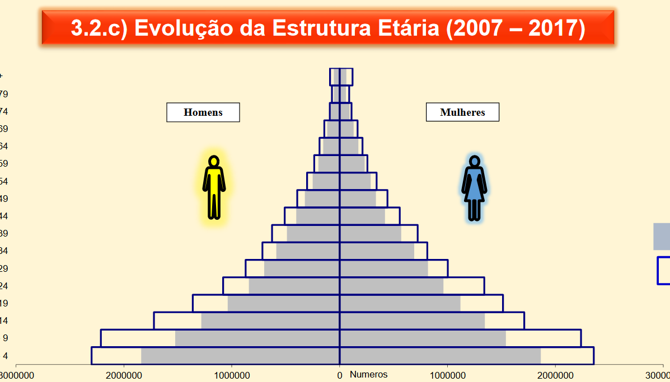
Exemplo
África Subsaariana

Slide 13
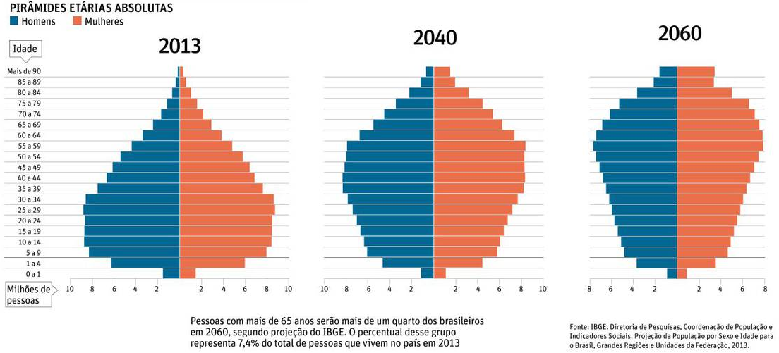

Slide 14
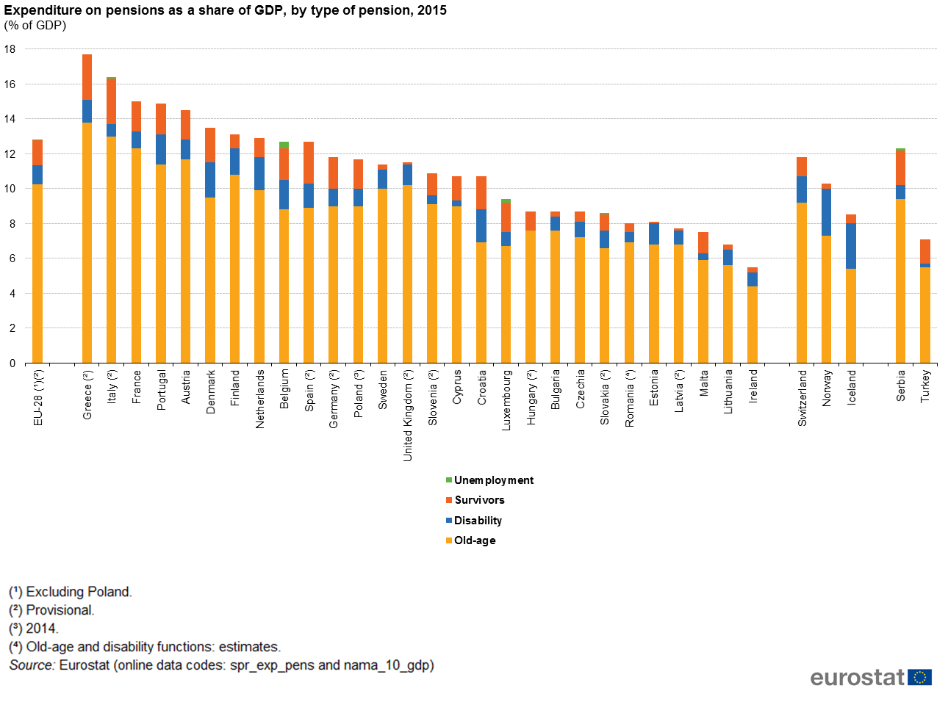
Gasto em previdência exercício 2015

Slide 15
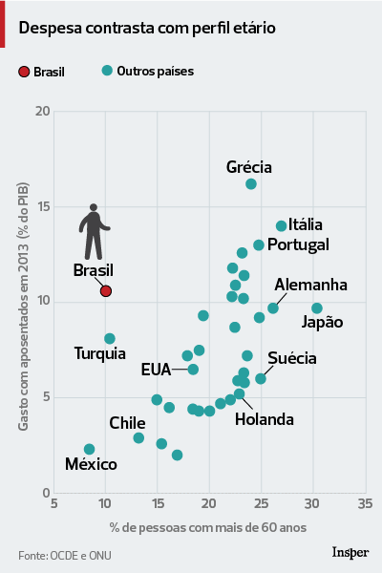

Slide 16
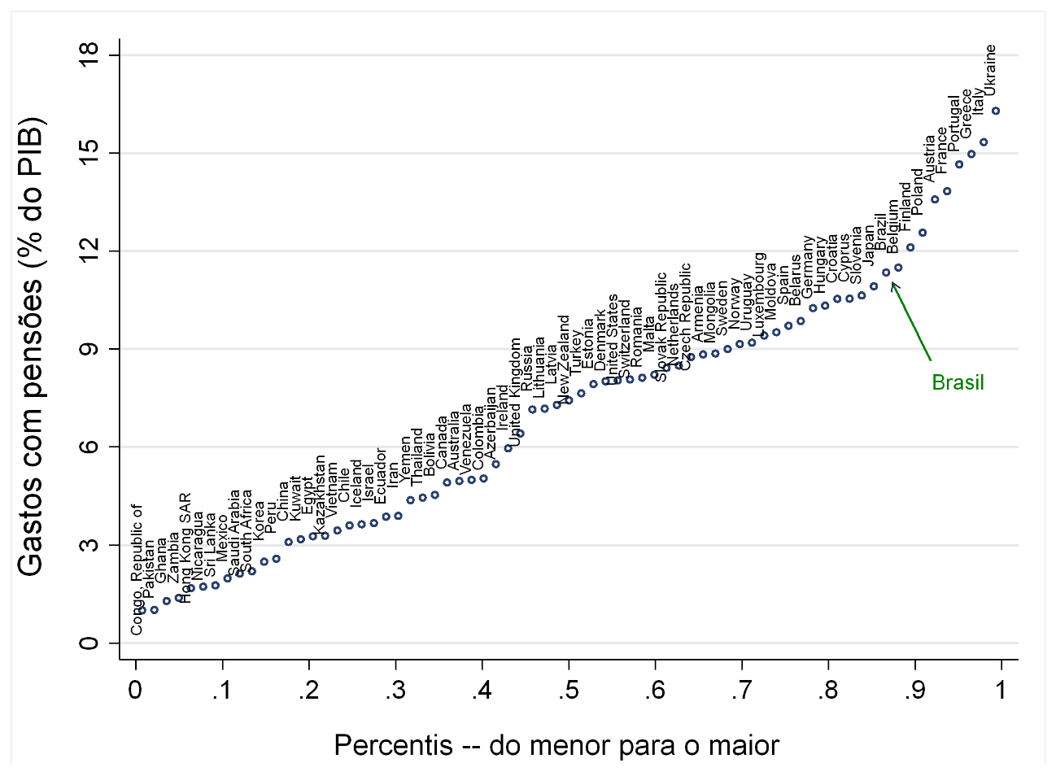
Ao lado de quem queremos estar?
https://blogdoibre.fgv.br/posts/o-impacto-do-elevado-gasto-previdenciario-no-brasil-na-poupanca-domestica

Slide 19
O que a Reforma Trouxe
Uma única regra de transição para os admitidos antes de 2003.
Sistema de seguridade social dos militares.
Reforma de idade e tempo de contribuição.
Duras regras sobre pensão.
Taxas ordinárias, suplementares e extraordinárias.
Possibilidade de todos os entes legislarem.

Slide 20
O que cabe a municípios regular
Alíquota
Contribuição de aposentados (extraordinária)
Uma diversidade de regras de cálculo e de condições especiais
Regras de elegibilidade (idade mínima, tempo de contribuição e outros requisitos)
Cálculo de provento
Dependentes
Empréstimos consignados em folha

Slide 21
O que já entra em vigor?
Rompimento do vínculo quando da aposentadoria pelo RGPS
Proibição de complementação
Vedação a incorporação de verbas transitórias
Transferência de benefícios não previdenciários para o tesouro (incapacidade temporária, salário maternidade, auxílio reclusão, salário família)
Obrigatoriedade de previdência complementar
Parcelamento somente inferior a 60 meses

Slide 22
Idade Mínima | Tempo de Contribuição
₆₁ 62 | 35 anos
₅₆ 57 | 30 anos
Tempo de Serviço Público
Tempo de Cargo
₁₀₂₁₀₃₁₀₄105105105105105105
₉₈ ₉₉ ₁₀₀101
₉₆ 97
20 anos
5 anos
₉₆ ₉₇ ₉₈ ₉₉ 100
2019 2022
₈₈ ₈₉ ₉₀ ₉₁ 92
₉₃ ₉₄ 95
₈₆ 87
2019 2021 2023 2025 2027 2029 2031 2033
2019 2022
Regra de Cálculo de Benefício
Ingresso até 31/12/2003 | Mantida integralidade e paridade aos 65 anos (homem) e 62 (mulher) e se professor 60 (homem) e 57 (mulher)
Ingresso após 31/12/2003 | 60% + 2% por ano de contribuição que exceder a 20 anos x média de 100% dos salários de contribuição desde julho de 1994. Reajuste pelo INPC (mesmo critério do RGPS).
Professores terão redução de 5 anos na idade e no tempo de contribuição e a pontuação parte de 81 para a professora e 91 para o professor aumentando um ponto até atingir 92 para mulher e 100 para homem, desde que comprovem, exclusivamente, tempo de efetivo exercício das funções de magistério na educação infantil e no ensino fundamental e médio.

Slide 23
Idade
Tempo de Contribuição
Tempo de Serviço Público
Tempo de Cargo
Pedágio
60 anos 57 anos
100%
do tempo que falta para atingir o tempo mínimo de contribuição
35 anos 30 anos
5 anos
20 anos
O valor da aposentadoria será a última remuneração para quem ingressou até 31/12/2003 ou 100% da média desde julho de 1994.
Professores terão redução de 5 anos na idade e no tempo de contribuição, desde que comprovem, exclusivamente, tempo de efetivo exercício das funções de magistério na educação infantil e no ensino fundamental e médio.

Slide 24
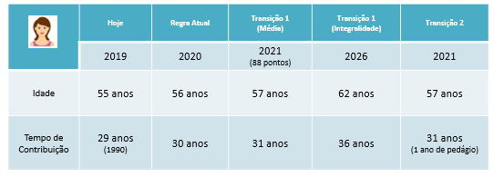

Slide 25
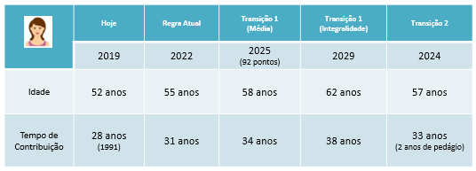

Slide 26
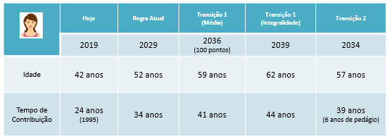

Slide 27
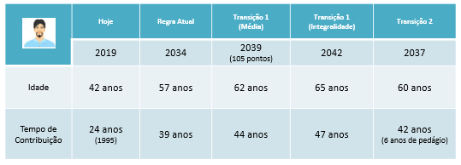

Slide 28
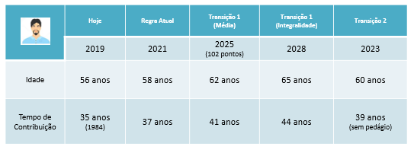

Slide 29
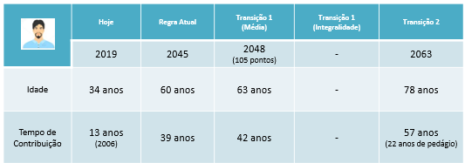

Slide 30
AGENDA
O que permaneceu?

Slide 31
Art. 40. OAos regime próprio de previdência social dos servidores titulares de cargos efetivos teráda caráter contributivo e solidárioUnião, mediantedos contribuição do respectivo ente federativoEstados, dedo servidoresDistrito ativos,Federal de aposentados e dedos pensionistasMunicípios, observadosincluídas critériossuas queautarquias preservem o equilíbrio financeiro e fundações, é assegurado regime de previdência de caráter contributivo e solidário, mediante contribuição do respectivo ente público, dos servidores ativos e inativos e dos pensionistas, observados critérios que preservem o equilíbrio financeiro e atuarial e o disposto neste artigo.

Slide 32
Art. 40. OAos regime próprio de previdência social dos servidores titulares de cargos efetivos teráda caráter contributivo e solidárioUnião, mediantedos contribuição do respectivo ente federativoEstados, dedo servidoresDistrito ativos,Federal de aposentados e dedos pensionistasMunicípios, observadosincluídas critériossuas queautarquias preservem o equilíbrio financeiro e fundações, é assegurado regime de previdência de caráter contributivo e solidário, mediante contribuição do respectivo ente público, dos servidores ativos e inativos e dos pensionistas, observados critérios que preservem o equilíbrio financeiro e atuarial e o disposto neste artigo.

Slide 33
AGENDA
Contribuição social é tributo ou não?

Slide 34
Art. 149. (artigo das contribuições)...
§ 1º Os Estados, o Distrito Federal e os Municípios instituirão contribuição, cobrada de seus servidores, para o custeio, em benefício destes, do regime previdenciário de que trata o art. 40, cuja alíquota não será inferior à da contribuição dos servidores titulares de cargos efetivos da União.
§ 1º A União, os Estados, o Distrito Federal e os Municípios instituirão, por meio de lei, contribuições para custeio de regime próprio de previdência social, cobradas dos servidores ativos, dos aposentados e dos pensionistas, que poderão ter alíquotas progressivas de acordo com o valor da base de contribuição ou dos proventos de aposentadoria e de pensões.

Slide 35
Seção II - DAS LIMITAÇÕES DO PODER DE TRIBUTAR
Art. 150. Sem prejuízo de outras garantias asseguradas ao contribuinte, é vedado à União, aos Estados, ao Distrito Federal e aos Municípios:
III - cobrar tributos:
b) no mesmo exercício financeiro em que haja sido publicada a lei que os instituiu ou aumentou;
c) antes de decorridos noventa dias da data em que haja sido publicada a lei que os instituiu ou aumentou, observado o disposto na alínea b;

Slide 36
Art. 195. A seguridade social será financiada por toda a sociedade, de forma direta e indireta, nos termos da lei, mediante recursos provenientes dos orçamentos da União, dos Estados, do Distrito Federal e dos Municípios, e das seguintes contribuições sociais:
§ 6º As contribuições sociais de que trata este artigo só poderão ser exigidas após decorridos noventa dias da data da publicação da lei que as houver instituído ou modificado, não se lhes aplicando o disposto no art. 150, III, "b".

Slide 37
14. Pelo exposto, julgo procedente o pedido para “impedir que a União, (pelo) Ministério da Previdência Social, deixe de emitir, em favor do Autor, o Certificado de Regularidade Previdenciária – CRP” quando a recusa fundar-se, unicamente, em interpretação equivocada da Lei estadual n. 14.258, em 19.12.2007, a dizer, quanto à inaplicabilidade do princípio da anterioridade nonagesimal (art. 195, § 6º, da CF/88) às contribuições sociais devidas pelo ente federado, para custeio do respectivo regime de previdência social. (ACO 1196 / SC STF Min. Rel. Carmen Lucia)

Slide 38
AÇÃO CÍVEL ORIGINÁRIA. EMISSÃO DE CERTIFICADO DE REGULARIDADE PREVIDENCIÁRIA – CRP. MAJORAÇÃO DE ALÍQUOTA DE CONTRIBUIÇÃO SOCIAL PATRONAL. SUBSUNÇÃO AO PRINCÍPIO DA ANTERIORIDADE NONAGESIMAL. CONSTITUIÇÃO DA REPÚBLICA, ART. 195, § 6º. PRECEDENTES DO SUPREMO TRIBUNAL FEDERAL. AÇÃO JULGADA PROCEDENTE.(ACO 1196 / SC STF Min. Rel. Carmen Lucia)

Slide 39
Seção II - DOS ORÇAMENTOS
Art. 165. (...) § 2º A lei de diretrizes orçamentárias compreenderá as metas e prioridades da administração pública federal, incluindo as despesas de capital para o exercício financeiro subseqüente, orientará a elaboração da lei orçamentária anual, disporá sobre as alterações na legislação tributária e estabelecerá a política de aplicação das agências financeiras oficiais de fomento.

Slide 40
AGENDA
Quem paga o afastamento por incapacidade temporária para o trabalho, salário-maternidade salário-família e o auxílio-reclusão amanhã?

Slide 41
Art. 9º Até que entre em vigor lei complementar que discipline o § 22 do art. 40 da Constituição Federal, aplicam-se aos regimes próprios de previdência social o disposto na Lei nº 9.717, de 27 de novembro de 1998, e o disposto neste artigo.
§ 1º O equilíbrio financeiro e atuarial do regime próprio de previdência social deverá ser comprovado por meio de garantia de equivalência, a valor presente, entre o fluxo das receitas estimadas e das despesas projetadas, apuradas atuarialmente, que, juntamente com os bens, direitos e ativos vinculados, comparados às obrigações assumidas, evidenciem a solvência e a liquidez do plano de benefícios.
§ 2º O rol de benefícios dos regimes próprios de previdência social fica limitado às aposentadorias e à pensão por morte.
§ 3º Os afastamentos por incapacidade temporária para o trabalho e o salário-maternidade serão pagos diretamente pelo ente federativo e não correrão à conta do regime próprio de previdência social ao qual o servidor se vincula.

Slide 42
Art. 195. A seguridade social será financiada por toda a sociedade, de forma direta e indireta, nos termos da lei, mediante recursos provenientes dos orçamentos da União, dos Estados, do Distrito Federal e dos Municípios, e das seguintes contribuições sociais: (...)
§ 5º Nenhum benefício ou serviço da seguridade social poderá ser criado, majorado ou estendido sem a correspondente fonte de custeio total.
Seção III - Das Despesas com a Seguridade Social
Art. 24. Nenhum benefício ou serviço relativo à seguridade social poderá ser criado, majorado ou estendido sem a indicação da fonte de custeio total, nos termos do § 5º do art. 195 da Constituição, atendidas ainda as exigências do art. 17.
(...) § 2º O disposto neste artigo aplica-se a benefício ou serviço de saúde, previdência e assistência social, inclusive os destinados aos servidores públicos e militares, ativos e inativos, e aos pensionistas.

Slide 43
Art. 21. (...) Parágrafo único. Também é nulo de pleno direito o ato de que resulte aumento da despesa com pessoal expedido nos cento e oitenta dias anteriores ao final do mandato do titular do respectivo Poder ou órgão referido no art. 20.
Art. 23. Se a despesa total com pessoal, do Poder ou órgão referido no art. 20, ultrapassar os limites definidos no mesmo artigo, sem prejuízo das medidas previstas no art. 22, o percentual excedente terá de ser eliminado nos dois quadrimestres seguintes, sendo pelo menos um terço no primeiro, adotando-se, entre outras, as providências previstas nos §§ 3º e 4o do art. 169 da Constituição.
§ 4º As restrições do § 3º aplicam-se imediatamente se a despesa total com pessoal exceder o limite no primeiro quadrimestre do último ano do mandato dos titulares de Poder ou órgão referidos no art. 20.
Art. 359-G. Ordenar, autorizar ou executar ato que acarrete aumento de despesa total com pessoal, nos cento e oitenta dias anteriores ao final do mandato ou da legislatura:
Pena - reclusão, de 1 (um) a 4 (quatro) anos.

Slide 44
AGENDA
A Lei Orçamentária já foi aprovada!
E se não houver receita disponível no orçamento fiscal?
E se não houver crédito orçamentário?
E se o crédito existente não consignar dotação suficiente?

Slide 45
TÍTULO V - Dos Créditos Adicionais
Art. 40. São créditos adicionais, as autorizações de despesa não computadas ou insuficientemente dotadas na Lei de Orçamento.
Art. 41. Os créditos adicionais classificam-se em:
I - suplementares, os destinados a refôrço de dotação orçamentária;
II - especiais, os destinados a despesas para as quais não haja dotação orçamentária específica; (...)
Art. 42. Os créditos suplementares e especiais serão autorizados por lei e abertos por decreto executivo.
Art. 43. A abertura dos créditos suplementares e especiais depende da existência de recursos disponíveis para ocorrer a despesa e será precedida de exposição justificativa.
§ 1º Consideram-se recursos para o fim deste artigo, desde que não comprometidos: (...)
III - os resultantes de anulação parcial ou total de dotações orçamentárias ou de créditos adicionais, autorizados em Lei; (...)

Slide 46
AGENDA
Especialistas em educação não tem direito a aposentadoria especial?

Slide 47
Consulta formulada pelo Instituto de Previdência do Município de São Bernardo do Campo –SBCPREV, nos autos do TC-017805/026/12: “somente servidores que sejam titulares de cargo efetivo de Professor podem ser os beneficiários da redução do tempo de contribuição e da idade (...) na hipótese de um servidor, titular de cargo efetivo de Professor, vir a desempenhar funções de direção, coordenação e assessoramento pedagógico, disso não resultará caracterizada solução de continuidade, isto é, interrupção para fruição do benefício constitucional de redução por cinco anos na idade e no tempo de contribuição”

Slide 48
§ 5º Os requisitos de idade e de tempo de contribuição serão reduzidos em cinco anos, em relação ao disposto no § 1º, III, "a", para o professor que comprove exclusivamente tempo de efetivo exercício das funções de magistério na educação infantil e no ensino fundamental e médio.
§ 5º Os ocupantes do cargo de professor terão idade mínima reduzida em 5 (cinco) anos em relação às idades decorrentes da aplicação do disposto no inciso III do § 1º, desde que comprovem tempo de efetivo exercício das funções de magistério na educação infantil e no ensino fundamental e médio fixado em lei complementar do respectivo ente federativo.

Slide 49
AGENDA
GCMs podem se aposentar com regras mais favoráveis?

Slide 50
§ 4º É vedada a adoção de requisitos ou critérios diferenciados para concessão de benefícios em regime próprio de previdência social, ressalvado o disposto nos §§ 4º-A, 4º-B, 4º-C e 5º.
§ 4º-A. Poderão ser estabelecidos por lei complementar do respectivo ente federativo idade e tempo de contribuição diferenciados para aposentadoria de servidores com deficiência, previamente submetidos a avaliação biopsicossocial realizada por equipe multiprofissional e interdisciplinar.
§ 4º-B. Poderão ser estabelecidos por lei complementar do respectivo ente federativo idade e tempo de contribuição diferenciados para aposentadoria de ocupantes do cargo de agente penitenciário, de agente socioeducativo ou de policial dos órgãos de que tratam o inciso IV do caput do art. 51, o inciso XIII do caput do art. 52 e os incisos I a IV do caput do art. 144.
§ 4º-C. Poderão ser estabelecidos por lei complementar do respectivo ente federativo idade e tempo de contribuição diferenciados para aposentadoria de servidores cujas atividades sejam exercidas com efetiva exposição a agentes químicos, físicos e biológicos prejudiciais à saúde, ou associação desses agentes, vedada a caracterização por categoria profissional ou ocupação.

Slide 51
AGENDA
O que significa “manutenção de regime ruim” e “extinção de regime bom”?

Slide 52
AGENDA
A reforma reduz o custo do plano de benefícios para o ente?

Slide 53
AGENDA
Qual alíquota passa a valer amanhã?

Slide 54
Art. 35. Revogam-se:
I - os seguintes dispositivos da Constituição Federal:
a) o § 21 do art. 40;
III - os arts. 2º, 6º e 6º-A da Emenda Constitucional nº 41, de 19 de dezembro de 2003;
IV - o art. 3º da Emenda Constitucional nº 47, de 5 de julho de 2005.
Art. 36. Esta Emenda Constitucional entra em vigor:
II - para os regimes próprios de previdência social dos Estados, do Distrito Federal e dos Municípios, quanto à alteração promovida pelo art. 1º desta Emenda Constitucional no art. 149 da Constituição Federal e às revogações previstas na alínea "a" do inciso I e nos incisos III e IV do art. 35, na data de publicação de lei de iniciativa privativa do respectivo Poder Executivo que as referende integralmente;

Slide 55
SEM “REFERENDO”
Art. 149. (...) § 1º Os Estados, o Distrito Federal e os Municípios instituirão contribuição, cobrada de seus servidores, para o custeio, em benefício destes, do regime previdenciário de que trata o art. 40, cuja alíquota não será inferior à da contribuição dos servidores titulares de cargos efetivos da União.
COM “REFERENDO”
Art. 149. § 1º A União, os Estados, o Distrito Federal e os Municípios instituirão, por meio de lei, contribuições para custeio de regime próprio de previdência social, cobradas dos servidores ativos, dos aposentados e dos pensionistas, que poderão ter alíquotas progressivas de acordo com o valor da base de contribuição ou dos proventos de aposentadoria e de pensões.

Slide 56
Art. 11. Até que entre em vigor lei que altere a alíquota da contribuição previdenciária de que tratam os arts. 4º, 5º e 6º da Lei nº 10.887, de 18 de junho de 2004, esta será de 14 (quatorze por cento).
Art. 36. Esta Emenda Constitucional entra em vigor:
I - no primeiro dia do quarto mês subsequente ao da data de publicação desta Emenda Constitucional, quanto ao disposto nos arts. 11, 28 e 32;
Art. 9º Até que entre em vigor lei complementar que discipline o § 22 do art. 40 da Constituição Federal, aplicam-se aos regimes próprios de previdência social o disposto na Lei nº 9.717, de 27 de novembro de 1998, e o disposto neste artigo.
§ 4º Os Estados, o Distrito Federal e os Municípios não poderão estabelecer alíquota inferior à da contribuição dos servidores da União, exceto se demonstrado que o respectivo regime próprio de previdência social não possui deficit atuarial a ser equacionado, hipótese em que a alíquota não poderá ser inferior às alíquotas aplicáveis ao Regime Geral de Previdência Social.
Art. 3º As alíquotas de contribuição dos servidores ativos dos Estados, do Distrito Federal e dos Municípios para os respectivos regimes próprios de previdência social não serão inferiores às dos servidores titulares de cargos efetivos da União, devendo ainda ser observadas, no caso das contribuições sobre os proventos dos inativos e sobre as pensões, as mesmas alíquotas aplicadas às remunerações dos servidores em atividade do respectivo ente estatal.

Slide 57
Seção II - Da Renúncia de Receita
Art. 14. A concessão ou ampliação de incentivo ou benefício de natureza tributária da qual decorra renúncia de receita deverá estar acompanhada de estimativa do impacto orçamentário-financeiro no exercício em que deva iniciar sua vigência e nos dois seguintes, atender ao disposto na lei de diretrizes orçamentárias e a pelo menos uma das seguintes condições:
I - demonstração pelo proponente de que a renúncia foi considerada na estimativa de receita da lei orçamentária, na forma do art. 12, e de que não afetará as metas de resultados fiscais previstas no anexo próprio da lei de diretrizes orçamentárias;
II - estar acompanhada de medidas de compensação, no período mencionado no caput, por meio do aumento de receita, proveniente da elevação de alíquotas, ampliação da base de cálculo, majoração ou criação de tributo ou contribuição.
§ 1º A renúncia compreende anistia, remissão, subsídio, crédito presumido, concessão de isenção em caráter não geral, alteração de alíquota ou modificação de base de cálculo que implique redução discriminada de tributos ou contribuições, e outros benefícios que correspondam a tratamento diferenciado.
§ 2º Se o ato de concessão ou ampliação do incentivo ou benefício de que trata o caput deste artigo decorrer da condição contida no inciso II, o benefício só entrará em vigor quando implementadas as medidas referidas no mencionado inciso.

Slide 58
AGENDA
Como fica a incorporação de décimos?

Slide 59
Art. 39. (...) § 9º É vedada a incorporação de vantagens de caráter temporário ou vinculadas ao exercício de função de confiança ou de cargo em comissão à remuneração do cargo efetivo.
Art. 13. Não se aplica o disposto no § 9º do art. 39 da Constituição Federal a parcelas remuneratórias decorrentes de incorporação de vantagens de caráter temporário ou vinculadas ao exercício de função de confiança ou de cargo em comissão efetivada até a data de entrada em vigor desta Emenda Constitucional.

Slide 60
AGENDA
Como elaborar leis complementares locais?

Slide 61
Art. 40. (...) III - no âmbito da União, aos 62 (sessenta e dois) anos de idade, se mulher, e aos 65 (sessenta e cinco) anos de idade, se homem, e, no âmbito dos Estados, do Distrito Federal e dos Municípios, na idade mínima estabelecida mediante emenda às respectivas Constituições e Leis Orgânicas, observados o tempo de contribuição e os demais requisitos estabelecidos em lei complementar do respectivo ente federativo.
§ 4º-A. Poderão ser estabelecidos por lei complementar do respectivo ente federativo idade e tempo de contribuição diferenciados para aposentadoria de servidores com deficiência, previamente submetidos a avaliação biopsicossocial realizada por equipe multiprofissional e interdisciplinar.
§ 4º-C. Poderão ser estabelecidos por lei complementar do respectivo ente federativo idade e tempo de contribuição diferenciados para aposentadoria de servidores cujas atividades sejam exercidas com efetiva exposição a agentes químicos, físicos e biológicos prejudiciais à saúde, ou associação desses agentes, vedada a caracterização por categoria profissional ou ocupação.
§ 5º Os ocupantes do cargo de professor terão idade mínima reduzida em 5 (cinco) anos em relação às idades decorrentes da aplicação do disposto no inciso III do § 1º, desde que comprovem tempo de efetivo exercício das funções de magistério na educação infantil e no ensino fundamental e médio fixado em lei complementar do respectivo ente federativo.

Slide 62
Art. 36. Esta Emenda Constitucional entra em vigor:
II - para os regimes próprios de previdência social dos Estados, do Distrito Federal e dos Municípios, quanto à alteração promovida pelo art. 1º desta Emenda Constitucional no art. 149 da Constituição Federal
ALÍQUOTAS PROGRESSIVAS
e às revogações previstas na alínea "a" do inciso I
LIMITAÇÃO DO INATIVO COM DOENÇA INCAPACITANTE
e nos incisos III e IV do art. 35,
REGRAS DE TRANSIÇÃO DAS EMENDAS 41/03 E 47/05
na data de publicação de lei de iniciativa privativa do respectivo Poder Executivo que as referende integralmente;

Slide 63
Seção III - Das Despesas com a Seguridade Social
Art. 24. Nenhum benefício ou serviço relativo à seguridade social poderá ser criado, majorado ou estendido sem a indicação da fonte de custeio total, nos termos do § 5o do art. 195 da Constituição, atendidas ainda as exigências do art. 17.
§ 2º O disposto neste artigo aplica-se a benefício ou serviço de saúde, previdência e assistência social, inclusive os destinados aos servidores públicos e militares, ativos e inativos, e aos pensionistas.

Slide 64
Subseção I - Da Despesa Obrigatória de Caráter Continuado
Art. 17. Considera-se obrigatória de caráter continuado a despesa corrente derivada de lei, medida provisória ou ato administrativo normativo que fixem para o ente a obrigação legal de sua execução por um período superior a dois exercícios.
§ 1º Os atos que criarem ou aumentarem despesa de que trata o caput deverão ser instruídos com a estimativa prevista no inciso I do art. 16 e demonstrar a origem dos recursos para seu custeio.
§ 2º Para efeito do atendimento do § 1º, o ato será acompanhado de comprovação de que a despesa criada ou aumentada não afetará as metas de resultados fiscais previstas no anexo referido no § 1º do art. 4º, devendo seus efeitos financeiros, nos períodos seguintes, ser compensados pelo aumento permanente de receita ou pela redução permanente de despesa.
§ 3o Para efeito do § 2º, considera-se aumento permanente de receita o proveniente da elevação de alíquotas, ampliação da base de cálculo, majoração ou criação de tributo ou contribuição.
§ 4º A comprovação referida no § 2º, apresentada pelo proponente, conterá as premissas e metodologia de cálculo utilizadas, sem prejuízo do exame de compatibilidade da despesa com as demais normas do plano plurianual e da lei de diretrizes orçamentárias.
§ 5º A despesa de que trata este artigo não será executada antes da implementação das medidas referidas no § 2º, as quais integrarão o instrumento que a criar ou aumentar.

Slide 65
AGENDA
Quando devo instituir regime de previdência complementar?

Slide 66
§ 14. A União, os Estados, o Distrito Federal e os Municípios instituirão, por lei de iniciativa do respectivo Poder Executivo, regime de previdência complementar para servidores públicos ocupantes de cargo efetivo, observado o limite máximo dos benefícios do Regime Geral de Previdência Social para o valor das aposentadorias e das pensões em regime próprio de previdência social, ressalvado o disposto no § 16.
§ 15. O regime de previdência complementar de que trata o § 14 oferecerá plano de benefícios somente na modalidade contribuição definida, observará o disposto no art. 202 e será efetivado por intermédio de entidade fechada de previdência complementar ou de entidade aberta de previdência complementar.
§ 16 - Somente mediante sua prévia e expressa opção, o disposto nos § § 14 e 15 poderá ser aplicado ao servidor que tiver ingressado no serviço público até a data da publicação do ato de instituição do correspondente regime de previdência complementar.

